Slide 1


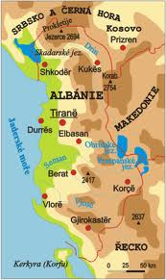
Albánsko
D.Maďoran
IX.B

Slide 2
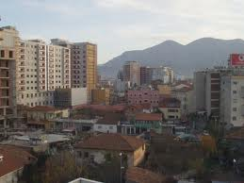
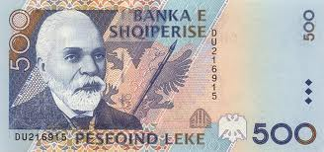
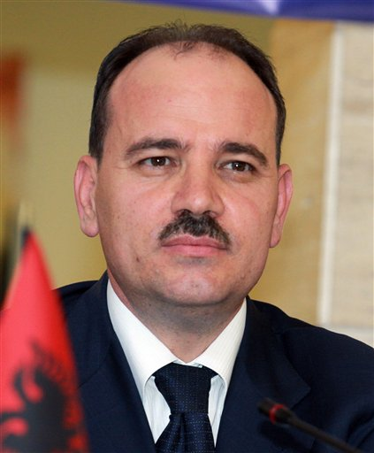
Údaje
Rozloha: 28 748 km²
Počet obyv.: 3 563 112
Hlavné mesto:Tirana
Jazyky: albánčina, gréčtina,arumunčina
Štátne zriadenie: prezidentská republika
Prezident: Bujar Nishani
Mena: lek = 100 quindarka

Slide 3
Dejiny
Pôvodní, autochtónni obyvatelia boli Ilýri, ktorí žili v malých skupinách (kmeňoch.
Veľká časť južného Albánska patrila do starovekého Grécka, lebo bola súčasť kraja Epirus. V tomto územií žili grécke kmene, tzv. Epiróti. Časť pobrežného a stredného Albánska neskôr kolonizovali dórske grécke mestské štáty.
V 2. storočí pred Kr. existovalo na území Albánska už niekoľko ilýrskych kráľovstiev. V tej dobe sa prudko rozvíjalo Rímske impérium. Albánske územie sa javilo ako vhodné predpolie pre ďalšiu expanziu na východ a tak roku 229 pred Kr. vyslal Rím prvé expedičné zbory. Juh Albánska si uchoval grécky jazyk. Nastáva postupná christianizácia obyvateľstva.

Slide 4
Roku 395 sa Rímska ríša rozpadla na dva polovice – ríšu Západorímsku a Východorímsku (Byzantskú), ktorej súčasťou sa stalo aj dnešné Albánsko. Vďaka sťahovaniu národov bola celá oblasť Illýrie od 5. storočia vyplienená Vizigótmi, Hunmi a Ostrogótmi, v 7. a 8. storočí sa tu usadilo veľké množstvoSlovanov, ktorí z veľkej časti pôvodné ilýrske obyvateľstvo asimilovali (oblasť dnešného Slovinska, Chorvátska, Srbska, Bosny a Hercegoviny).
Od 8. storočia je tento región známy ako Albánsko. Názov je gréckeho pôvodu, pôvodne toto územie byzantskí Gréci nazývali Arvanitia, pretože starí Albánci sa nazývali Arvaniti, neskôr Alvania, obyvatelia boli Alvani.
Potom, ako Byzancia stratila územie s dnešným Albánskom, mnohí Gréci, hlavne zo stredného, ale aj z južného Albánska sa albanizovali.
V 13. a 14. stor. nastáva veľká expanzia Albáncov, ktorí sa usadili v dnešnom severogréckom kraji Epirus. Iné, lúpežné skupiny Albáncov vyplienili Stredné Grécko a Tesáliu, kde aj na istý čas vládli. Najznámejší útok viedol Albánec Spatha. GrékovAlbánci, Arvaniti osídlili grécke kraje Atiku, južnúBoiotiu, južnú Eubóju, malé územia na Peloponézu a dostali sa až na ostrovy Ydra, Spetses, Poros a Salamína.

Slide 5
Zhruba od polovice 15. storočia bolo Albánsko formálne v područí Osmanskej ríše. Ľudia žijúci v horách sa však neustále búrili. v priebehu 16.–17. storočia Albánci hromadne prestupovali na islam, od 17. storočia sa stali spolu s bosnianskymi moslimami hlavnou oporou tureckej moci na Balkáne, neplatili dane. Do konca 17. storočia sa stal islam náboženstvom takmer 70% obyvateľstva (hlavne pre vysoké dane uvalené na kresťanov) Moc osmanského impéria začala slabnúť ku koncu 19. storočia, kedy došlo k obrodeniu albánskej reči a kultúry a vzniklo hnutie, ktorého cieľom bola samostatnosť Albáncov vo veľmi miniatúrnom kultúrnom kruhu ktorý nemal žiadny praktický dosah na politiku.
Osmanská ríša sa rozpadla a Albánsku bola z medzinárodných dôvodov vnútená nezávislosť. Albánci požadovali zachovanie v Osmanskej ríši čo bolo neprijateľné pre balkánske štáty.Počas nezávislosti manželkou albánskeho kráľa bola Geraldína rod. Apponyiová (rodáčka zo Slovenska – Oponice (Topoľčiansky okres)). Takmer 50% obyvateľstva, ktorí sa považovali za Albáncov tak zostalo mimo územia nového albánskeho štátu

Slide 6
Počas 1. svetovej vojny bolo územie Albánska striedavo okupované vojskami Rakúska, Francúzska, Grécka.
Gréci striedavo ovládali južné Albánsko, tzv. Severný Epirus, pretože v tomto území tvorilo grécke obyvateľstvo až 90 %.Albánsko prijaté do Spoločenstva národov. V roku 1939 bolo Albánsko bez odporu okupované Talianskom. Kráľ Viktor Emanuel bol deklarovaný ako albánsky kráľ.
Po začiatku 2. svetovej vojny potom, čo nacistické Nemecko spolu s Talianskom okupovali Juhosláviu a Grécko, boli regióny Kosova a Kamerie pripojené k Albánsku. Preto Albánci podporovali Mussoliniho Taliansko, boli na úkor susedov spojení v bábkovom kráľovstve Viktora Emanuela. Po kapitulácii Talianska sa hromadne pripojili na stranu komunistov v čele s Enverom Hodžom
Po druhej svetovej vojne sa k moci (za výdatnej pomoci súdruhov z Juhoslávie) dostali komunisti, vedení Enverom Hodžom. Albánska politika a ekonomika sa stala závislou na pomoci Sovietskeho zväzu. Hodžovi však politický vývoj európskych socialistických krajín nevyhovoval (považoval ho za málo revolučný) a po určitých politických roztržkách zo ZSSR boli pretrhnuté všetky putá s touto krajinou a politická orientácia bola roku 1961 prevedená na komunistickú Čínu. Tento stav trval až do roku 1978, kedy Čína odmietla ďalšiu podporu albánskemu priemyslu. Albánsko sa tak stalo politicky aj ekonomicky najizolovanejšou krajinou Európy.
Počas tohto obdobia boli kruto potlačené národné práva Grékov a Arumunov. Časť gréckeho obyvateľstva bola násilne albanizovaná, grécke školy boli definitívne zatvorené a bola zrušená grécka autonómia južného Albánska. Pád socialistického zriadenia v ostatných európskych krajinách na začiatku 90. rokov 20. storočia viedol k pádu „komunizmu“ aj v Albánsku (1991).
V roku 1997 vypukli v krajine závažné nepokoje, ktoré spôsobili faktický rozpad albánskeho štátu. Vo voľbách, ktoré prebehli po čiastočnej stabilizácii situácie v istom roku, porazila do tej doby vládnúcu Demokratickú stranu Albánska Saliho Berishu (PDSh) Socialistická strana Fatosa Nano (PSSh).
Kríza v Kosove v roku 1999 posilnila zahranične politickú pozíciu Albánskej republiky. Odmenou bola nezanedbateľná finančná pomoc USA a krajín EU v nasledujúcich rokoch, čo však na vnútropolitickej scéne prispelo len ku krátkodobému utlmeniu rozporov medzi vládnucou stranou (PSSh) a opozíciou (PDSh) aj vnútri oboch týchto blokov.
V júni až auguste 2001 prebehli parlamentné voľby, v ktorých znovu zvíťazila PSSh (so svojimi koaličnými partnermi získala 89 miest v 140–člennom parlamente). ich konečné výsledky spochybnili a až do januára 2002 bojkotovali zasadanie parlamentu.

Slide 7
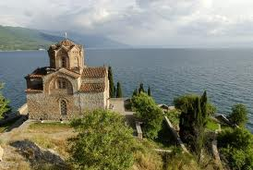
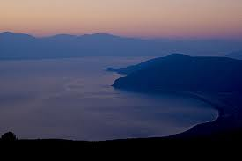
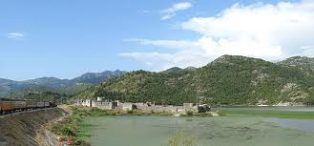
Poloha
Územie Albánska pozostáva zo 4 oblastí: na sever od najväčšej rieky Drin (dĺžka 281 km) sú Albánske Alpy s masívom Prokletije (Maja Jezercë 2 694 m n. m.), stredná vnútrozemská hornatá oblasť je s najvyšším albánskym vrchom Korab (2 751 m n. m.) a panvou dvoch krasových jazier – Ohridského a Prespanského, tretiu juhovýchodnú časť krajiny tvorí krasové územie povodia rieky Vjosës po grécku hranicu a poslednou oblasťou je pobrežná nížina tiahnúca sa od juhu až k Skadarskému jazeru na hranici s Čiernou Horou. Stredomorské vždyzelené rastlinstvo s tvrdolistou tŕnitou vegetáciou (tzv. macchie)
Albánsko s priemernou nadmorskou výškou 700 m sa považuje za jednu z najvyššie položených európskych krajín.
Prímorské nížiny sú tvorené množstvom plytkých zálivov, lagún, jazier a naplavenín.
Lesy sú pomerne chudobné na vysokú zver, hojný je však výskyt zajacov a diviakov, zo šeliem treba spomenúť vlka, líšku, rysa, šakala, kunu a divú mačku.

Slide 8
Podnebie
Stredomorské podnebie sa uplatňuje najmä v južných častiach krajiny chránenej vysokými horstvami s miernou a daždivou zimou (Sarandë 8 – 10 °C) a dlhým teplým letom (25 °C pri 180 bezoblačných dňoch na Albánskej riviére).

Slide 9
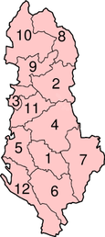
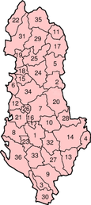
Adminístratíva
Rozdelené na 12 krajov (prefektúr)
alebo 36 okresov

Slide 10
Hospodárstvo
Ložiská ropy, zemného plynu; ťaží sa prírodný asfalt, hnedé uhlie, chróm, meď, nikel, železo, bauxit, soľ.
Rozvíja sa priemysel textilný, potravinársky, tabakový a energetika (hydroelektrárne na rieke Drin, Mat, Seman a Bistricë).
Pestuje sa kukurica, pšenica, ryža, bavlna, cukrová repa, tabak, olivy, hrozno, citrusy a figy. Chová sa hovädzí dobytok, ovce, kozy, rozšírený je aj rybolov.
Vývoz – ropa, rudy, asfalt, cigarety, koňak (zn. SKANDERBEU), ovocie a zelenina.

Slide 11
Obyvaťeľstvo
Presný počet národnostných menšín v Albánsku nie je celkom ujasnený.
Albánci tvoria podľa pravdivých predpokladov približne 75% obyvateľstva. Najsilnejšia menšina sú Gréci, ktorí tvoria asi 15% obyvateľstva, nasledujú Arumuni (7%) a zvyšok tvoria Srbi, Cigáni, Turci a slovanskí Macedónci.
Z hľadiska náboženského vyznania, približne 75% tvoria moslimovia-Albánci, zvyšok tvoria kresťania, z ktorých asi 5% sú katolíci (Albánci), zvyšok sú grécki pravoslávni kresťania (Gréci, Arumuni, Albánci).
Gréci už od staroveku žijú v južnej časti Albánska.Kultúrnym strediskom Grékov v južnej časti Albánska bol už od byzantskej doby Gjirokaster.
Arumuni obývajú južné a stredné.Najväčším strediskom Arumunov je však mesto Korçë (novogr.Κορυτσά Koritsa, arum. Corceao), ktoré bolo známe svojimi podnikateľskými aktivitami už v osmanskej dobe
Slovanské obyvateľstvo žije hlavne na hranici s Macedónskom, pri jazere Prespa

Slide 12
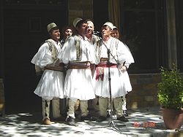
Kultúra
Albánci sú známi svojou bohatou mytológiou, ktorá má ešte pohanské, predkresťanské korene a vykazuje istú podobnosť s gréckou mytológiou. Kultúrne rozdiely existujú medzi severnými a južnými Albáncami. Severní Albánci majú kultúru podobnú ostatnému Balkánu, zatiaľ čo tí južní boli vystavení silnému gréckemu kultúrneho vplyvu, čo je vidieť aj na tradičnej kultúre. Obidve časti však odrážajú aj silný osmanský kultúrny odkaz. Najznámejšie albánske legendy sú Gjergj Elez Alia či Rozafa.
Tradičná ľudová hudba (albán. këngë) sa dá rozdeliť medzi severoalbánskym a južnoalbánskym štýlom. Hudba na severe Albánska je v typickom balkánskom štýle, podobá sa srbskej národnej hudbe. Ľudová hudba z južného Albánska sa viac podobá gréckej ľudovej hudbe, hlavne tej z kraja Epirus.
Hlavným nástrojom jeklarinet a husle. Spievajú sa polyfonické melódie, ktoré majú pôvod v starovekom Grécku.V tradičných tancoch je taktiež badateľný silný grécky vplyv. K tradičnému albánskemu mužkému kroju patrí suknica fustanella, ktorú nosia aj pevninskí Gréci a južní Albánci. Tradičný albánsky kroje je podobný gréckemu a jeho pôvod je tiež grécky.

Slide 13
Jazyk
Albánsky jazyk (albán. Gjuha shqipe) je pravdepodobne moderným potomkom starovekej tráko-illýrštiny a tvorí samostatnú európsku vetvu. Albánčina sa rozdeluje podľa pôvodu na severoalbánsky a juhoalbánsky dialekt (gheg a tosk) a patrí medzi gramaticky najzložitejší balkánsky jazyk. Počas svojho vývinu od tráko-illýrštiny sa do tohto jazyka dostalo mnoho slov z gréčtiny a latinčiny.
Najviac gréckeho vplyvu v jazyku nachádzame v južnoalbánskom dialekte, keďže tu bolo v stredoveku asimilovaných mnoho Grékov.
Albánčina obsahuje aj niekoľko slovanských a tureckých slov.

Slide 14
Doprava
železničná – 720 kilometrov, hlavný ťah z čiernohorskej Podgorice do Vlory.
cestná – 18 450 kilometrov, asfaltové sú len hlavné cesty aj to nevyhovujúcej kvality (výnimkou je 22 km úsek štvorprúdovej diaľnice s osvetlením z letiska Rinas do Tirany). Vozový park je zastaraný, najviac mercedesov v Európe k počtu obyvateľov. Nepravidelné autobusové spoje starými čínskymi autobusmi, alebo Karosami. Najvýhodnejšia doprava je minibusovými taxíkmi pre 6 až 8 osôb. Po celej krajine je zlá orientácia – chýbajú smerové ukazovatele a označenia obcí. Benzín 91 – 98 oct. stojí 0,82 až 1 USD; čerpacích staníc je dostatok.
letecká – jediné medzinárodné letisko Rinas prijíma lietadlá spoločností MALÉV, AIR FRANCE, SWISSAIR, rumunský TAROM a OLYMPIC AIRLINES z Grécka.
vodná – námorný prístav Durrës a Vlorë, trajektové spojenia Durrës–Bari (I); Durrës–Brindisi (I); Durrës–Koper (SLO) a Sarandë–Kérkira (Korfu).

Slide 15
Turistika
Do roku 1991 prakticky neexistoval, až na málopočetné skupinky organizovaných návštevníkov zo západných krajín. Albánsko sa však postupne otvorilo svetu a privítalo turistov z celého sveta, ktorí objavili dosiaľ skryté krásy a zaujímavosti tohto štátu: historické pamiatky starých kultúr Grékov, Rimanov, Byzantíncov, ale najmä jedného z najstarších európskych národov indoeurópskeho pôvodu – Illýrov. Za návštevu stoja aj moslimské mešity zo stredoveku i grécke ortodoxné kostolíky so vzácnymi maľbami a ikonami. Zo stavieb komunizmu „vyniknú“ Hodžove betónové bunkre postavené proti útoku fiktívneho nepriateľa, ktorých bolo roztrúsených po celej krajine – od pobrežných nížin po neprístupné vrchy až 800 000.
Vynikajúce sú podmienky pre horolezectvo a vysokohorskú turistiku v panenských Albánskych Alpách, najmä v oblastiach Theth a Valbonë. Esteticky pôsobí územie od oblasti jazier Ohrid – Prespan na juh až po kaňony, kaskády a meandre údolia riečky Vjosës
Ďalším lákadlom Albánska je riviéra so štrkovo – piesočnými plážami sa začína v prímorskom letovisku Sarandë. Nevýhodou je minimálna infraštruktúra, ktorá sa ale postupne rozrastá. V Durreskom (Dračskom) zálive nájdeme už široké piesčité pláže s množstvom súkromných víl, penziónov, bufetov a reštaurácií v príjemnom prostredí borovíc.
Hoci podmienky na rozvoj cestovného ruchu sú vynikajúce, neistá politická a bezpečnostná situácia zatiaľ investorov odrádza.

Slide 16
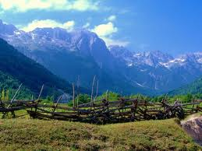
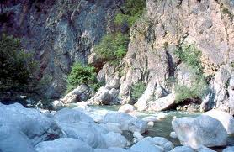
Národné parky
Bredhi Drenovës rozprestiera sa na svahoch pohoria Moravë juhovýchodne od mesta Korçë
Dajti zalesnená vrcholová časť rovnomenného masívu s pôvodným listnatým lesom na vápenci vo výške 1 600 m n. m., východne od Tirany
Divjakës situovaný v lagúne Karavastasë; rozľahlé porasty zamokreného lesa s borovicou píniovou /Pinus pinea/ a hniezdisko vzácneho pelikána kučeravého (Pelecanus crispus)
Llogaras v krajinársky estetickej oblasti s cestnými serpentínami do horského sedla vo výške 1 027 m, je predmetom ochrany vo väčšej miere pôvodný borovicový porast v nadmorskej výške 1 400 m
Lurës oblasť centrálnej pahorkatiny západne od Peshkopi so zaujímavými krasovými a glaciálnymi javmi – napr. sústava jazier ľadovcového pôvodu
Thetit vysokohorský NP s krasovými javmi vápencov a dolomitov s mimoriadne bohatým zastúpením alpínskych druhov rastlín a lúkami podhorského pásma pri hranici s Čiernou Horou
Tomori vysokohorský NP vo výške 800 – 2 400 m n. m. východne od mesta Berat
Okrem NP je predmetom ochrany ešte 24 prírodných rezervácií a 2 000 prírodných pamiatok.

Slide 17
Jazerá
V Albánsku sa nachádza viac ako 150 väčších či menších jazier rôzneho pôvodu
Skadarské (Liqeni i Shkodrës) rozloha 356 – 388 km² (premenlivá plocha), z toho 148 km² v Albánsku, patrí medzi krasové jazerá a je najväčšie na Balkáne
Ohridské (Liqeni i Ohrit) 367 km², z toho 119 km² v Albánsku, hlboké až 286 m, vzniklo ako tektonické – prepadom horstva a zatopením krasových polí, je najväčším jazerom tohto druhu na svete
Prespanské (Liqeni i Prespës) predstavuje komplex tektonicko – krasových jazier Veľkej a Malej Prespy o celkovej rozlohe 285 km², z toho 49,5 km² v Albánsku, vo výške 853 m n. m., hĺbka 54 m
Lurské jazerá (Liqenet e Lurës) sústava malých horských glaciálnych jazierok v národnom parku rovnakého mena
Butrintské (Liqeni i Butrintit) 16 km², je príkladom lagúnového jazera oddeleného úzkym prielivom od Jónskeho mora na juhu krajiny

Slide 18
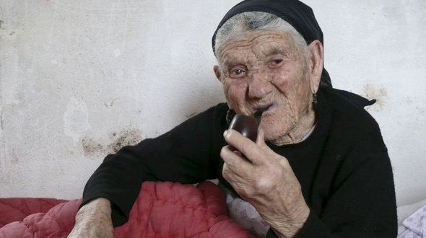
Ďakujem za pozornosť.

